Slide 1
第 4 部分：容器服务
模块 6：计算
Notes:
介绍“第 4 部分：容器服务”。

Slide 2
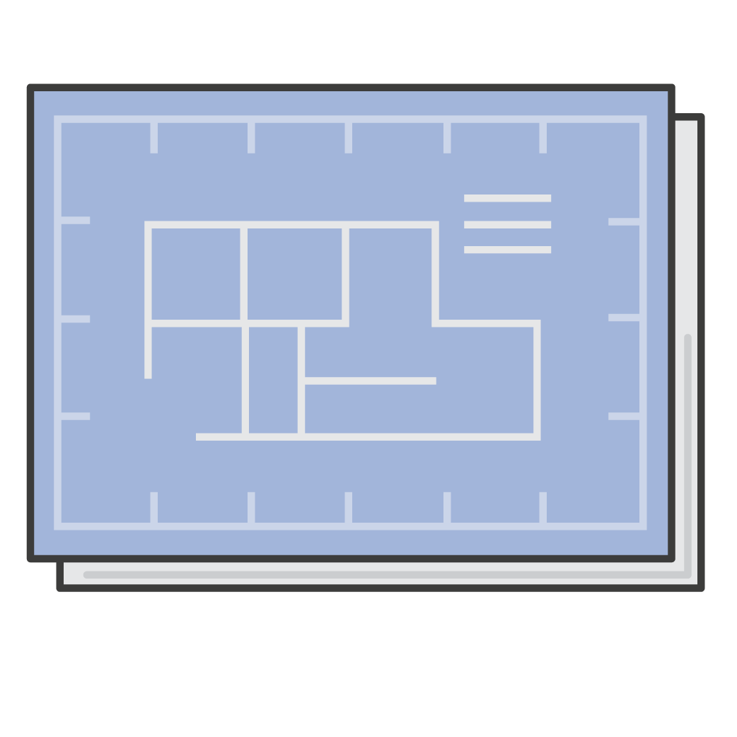

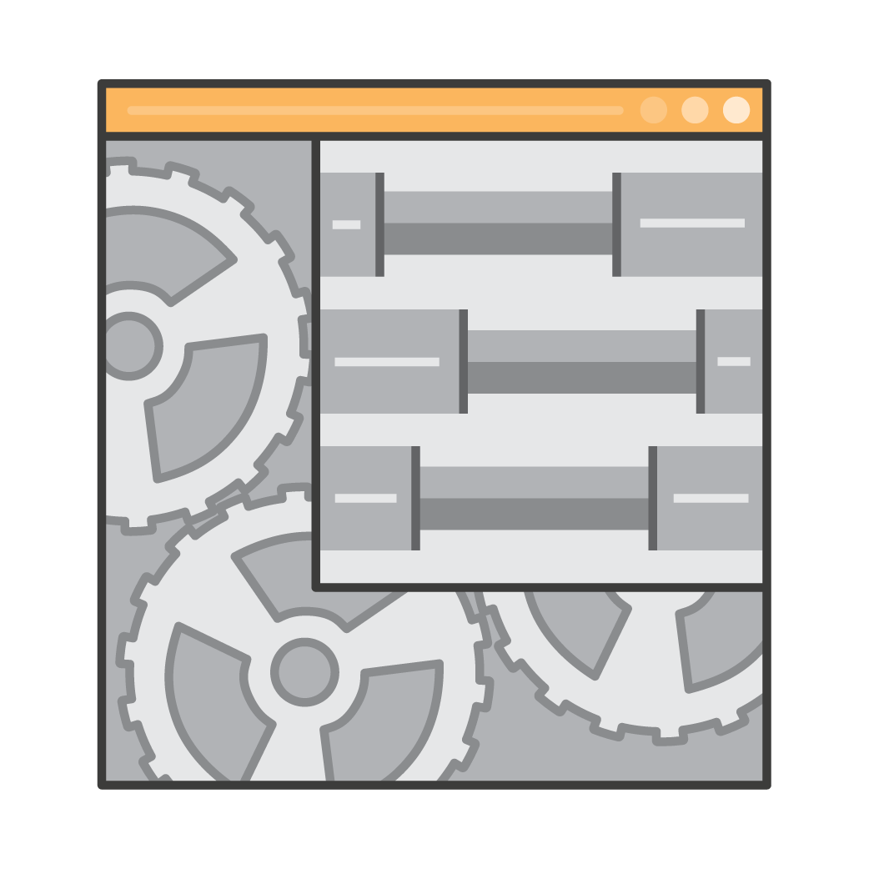
容器基础知识
容器是实现操作系统虚拟化的一种方法。
优势 –
可重复。
自包含执行环境。
软件在不同环境中运行效果相同。
开发人员的笔记本电脑、测试环境、生产环境。
与虚拟机相比，启动和停止或终止的速度更快
容器
应用程序
依赖项
配置
与操作系统的关联
Notes:
容器是实现操作系统虚拟化的一种途径，让您可以在资源受到隔离的进程中运行应用程序及其依赖项。利用容器，您可以将应用程序的代码、配置和依赖项轻松打包到一个易于使用的构建块中，从而实现环境一致性、运营效率、开发人员生产力和版本控制等诸多目标。
容器小于虚拟机，并且不包含整个操作系统。但是，容器可以共享虚拟化的操作系统并作为资源受到隔离的进程运行，从而确保快速、可靠和一致的部署。容器包含软件运行所需的所有内容，例如库、系统工具、代码和运行时。
容器将应用程序的代码、配置和依赖项打包到一个对象中，从而提供了环境一致性。
容器映像在空间方面的数量级通常小于虚拟机。容器可以在几百毫秒内启动。因此，利用容器，您可以获得一种快速、可移植并且与基础设施无关的执行环境。
容器有助于确保快速、可靠而一致地部署应用程序，不受部署环境的影响。容器还可以让您更精细地控制资源，让您的基础设施效率更高。

Slide 3

什么是 Docker？
Docker 是一个软件平台，让您能够快速构建、测试和部署应用程序。
您在 Docker 上运行容器。
容器通过称为映像的只读模板创建。
一个容器内包含软件应用程序运行所需的一切。
容器
容器包含软件运行所需的一切：
库
系统工具
代码
运行时
Notes:
Docker 是一个将软件（例如应用程序）打包到容器中的软件平台。
Docker 安装在将托管容器的每个服务器上，并提供可用于构建、启动或停止容器的简单命令。
借助 Docker，您可以将应用程序快速部署和扩展到任何环境中。
当您要执行以下操作时，最好使用 Docker 作为解决方案：
建立标准化环境
减少语言堆栈和版本之间的冲突
使用容器即服务
使用标准化代码部署运行微服务
需要数据处理的可移植性

Slide 4
容器与虚拟机的
三个 EC2 实例 上的三个虚拟机
示例
VM 1
VM 2
VM 3
1 个 EC2 实例上的三个容器
容器
应用程序 1
应用程序 2
应用程序 3
容器实例 1
容器实例 2
容器实例 3
系统文件/库
系统文件/库
系统文件/库
Docker 引擎
应用程序 1
应用程序 2
应用程序 3
EC2 实例来宾操作系统
EC2 实例来宾操作系统
EC2 实例来宾操作系统
系统文件/库
系统文件/库
系统文件/库
EC2 实例来宾操作系统
虚拟机管理程序
AWS 全球基础设施的一部分
主机操作系统
物理服务器
Notes:
许多初次接触容器概念的人会认为容器与虚拟机完全一样。但是，二者在细节方面存在差异。一个明显的区别是：虚拟机直接在管理程序上运行，而容器可以在任何 Linux 操作系统上运行（需具有适当的内核功能支持并且存在 Docker 守护程序）。这使得容器具有良好的可移植性。笔记本电脑、虚拟机、EC2 实例和裸金属服务器 (bare metal server) 都可以用作运行容器的主机。
图中右侧部分展示了基于虚拟机 (VM) 的部署。三个 EC2 实例各自直接在 AWS Global Infrastructure 提供的管理程序上运行。每个 EC2 实例都运行一个虚拟机。在这种基于虚拟机的部署中，三个应用程序都在各自的虚拟机上运行，从而提供了进程隔离。
图中左侧部分展示了基于容器的部署。只有一个 EC2 实例运行虚拟机。Docker 引擎安装在 EC2 实例的 Linux 来宾操作系统上，其中包括三个容器。在这种基于容器的部署中，每个应用程序都在各自的容器中运行（容器提供进程隔离），但是所有容器都在单个 EC2 实例上运行。容器中运行的进程直接与 Linux 来宾操作系统中的内核通信，这些进程很可能意识不到自身存在容器孤岛。Docker 引擎用于管理容器在 Linux 来宾操作系统上的运行方式，以及提供遍及整个容器生命周期的基本管理功能。
在实际的基于容器的部署中，大型 EC2 实例可以运行数百个容器。

Slide 5

Amazon Elastic Container Service (Amazon ECS)
Amazon Elastic Container Service (Amazon ECS) –
高度可扩展的快速容器管理服务
主要优势 –
编排 Docker 容器的执行
维护和扩展运行容器的节点队列
消除构建基础设施的复杂性
集成 Amazon EC2 服务用户熟悉的功能 –
Elastic Load Balancing
Amazon EC2 安全组
Amazon EBS 卷
IAM 角色
Amazon Elastic Container Service
Notes:
鉴于您目前对容器的了解，您可能会认为可以启动一个或多个 Amazon EC2 实例，在每个实例上安装 Docker，然后手动管理和运行这些 Amazon EC2 实例上的 Docker 容器。虽然可以这样做，但是为了简化容器管理，AWS 提供了 Amazon Elastic Container Service (Amazon ECS) 服务。
Amazon Elastic Container Service (Amazon ECS) 是一项高度可扩展的高性能容器管理服务，支持 Docker 容器。使用 Amazon ECS，您可以在 Amazon EC2 实例的托管集群上轻松运行应用程序。
Amazon ECS 的基本功能包括：
在数秒内启动数以万计的 Docker 容器
监控容器部署
管理运行容器的集群的状态
使用内置的计划程序或第三方计划程序（例如 Apache Mesos 或 Blox）对容器进行计划
Amazon ECS 集群也可以使用 Spot 实例和预留实例。

Slide 6


Amazon ECS 编排容器
EC2 实例
运行容器的请求
x3
x2
容器 A
EC2 实例
容器 B
Amazon Elastic Container Service (Amazon ECS)
ECS 集群
Notes:
为了使您的应用程序可以在 Amazon ECS 上运行，您需要创建任务定义。任务定义是一个文本文件，其中是对构成应用程序的一个或多个（最多十个）容器的描述。它可以被视为应用程序的蓝图。任务定义为您的应用程序指定参数，例如要使用哪些容器、应为应用程序打开哪些端口、应与任务中的容器一起使用哪些数据卷。
任务是集群内的任务定义的实例化。您可以指定将在集群上运行的任务数量。Amazon ECS 任务计划程序负责将任务放置到您的集群中。任务会您定义的任务定义，在一个到十个容器的任何位置运行。
当 Amazon ECS 运行组成任务的容器时，它会将这些容器放置在 ECS 集群上。当您选择 EC2 启动类型时，集群由一组运行 Amazon ECS 容器代理的 EC2 实例组成。
Amazon ECS 提供了多项计划策略，这些策略将根据您的资源需求（如 CPU 或 RAM）和可用性要求将容器放入各个集群。

Slide 7
Amazon ECS 集群选项
关键问题：您是否想要管理运行容器的 Amazon ECS 集群？
如果是，请创建由 Amazon EC2 支持的 Amazon ECS 集群（支持更精细地控制基础设施）
如果不是，请创建一个由 AWS Fargate 支持的Amazon ECS 集群（更易于维护， 专注于您的应用程序）
容器
由 Amazon EC2 支持的 Amazon ECS 集群
由 Fargate 支持的 Amazon ECS 集群
容器实例 1
容器实例 2
容器实例 3
应用程序 1
应用程序 2
应用程序 3
您负责管理
系统文件/库
系统文件/库
系统文件/库
您负责管理
Docker 引擎（集群中的每个操作系统一个）
AWS 负责管理
Amazon ECS 集群中的 VM 来宾操作系统
Notes:
创建 Amazon ECS 集群时，您有三种选择：
仅联网集群（由 AWS Fargate 提供支持）
EC2 Linux + 联网集群
EC2 Windows + 联网集群
如果您选择两个 EC2 启动类型选项中的一个，系统将提示您选择需要将集群 EC2 实例作为按需实例还是 Spot 实例运行。此外，您需要指定组成集群的 EC2 实例的许多详细信息，与启动独立 EC2 实例时必须指定的详细信息相同。­这样，您可以管理组成集群的 EC2 实例，使 EC2 启动类型可对运行容器应用程序的基础设施提供更精细的控制。
Amazon ECS 会跟踪集群中的所有 CPU、内存和其他资源。Amazon ECS 还会根据您指定的资源需求为您的容器找到最佳的服务器。
如果您选择仅联网的 Fargate 启动类型，则将由 AWS 管理将运行容器的集群。使用此选项，您只需将应用程序打包到容器中，指定 CPU 和内存要求，定义联网和 IAM 策略，然后启动应用程序。您无需预置、配置或扩展集群。这样一来，您就无需再选择服务器类型、确定扩展集群的时间和优化群集打包。Fargate 选项让您可以专注于设计和构建应用程序。

Slide 8
什么是 Kubernetes？
Kubernetes 是用于容器编排的开源软件。
大规模部署和管理容器化应用程序 。
相同的工具集可用于本地环境和云环境。
作为 Docker 的补充。
Docker 使您能够在一台单 OS 主机上运行多个容器。
Kubernetes 编排多个 Docker 主机（节点）。
自动化 –
容器预置。
联网。
负载分配。
扩展。
Notes:
Kubernetes 是用于容器编排的开源软件。Kubernetes 可以与多种容器化技术（包括Docker）配合使用。它是一个受欢迎的开源项目，由开发人员和公司组成的大型社区构建了适用于软件的扩展、集成和插件，并且会经常添加新功能和热门功能。
您可以利用 Kubernetes 大规模地部署和管理容器化应用程序。借助 Kubernetes，您可以在本地数据中心和云中使用相同的工具集运行任何类型的容器化应用程序。Kubernetes 管理一个计算实例集群（称为节点）。它在集群上运行容器，这些集群基于可用计算资源的位置以及每个容器的资源需求。容器 以逻辑分组（称为 Pod）的方式运行。您可以将一个或多个容器作为一个 Pod 进行运行和缩放。每个 Pod 都会获得一个 IP 地址和一个域名系统 (DNS) 名称，Kubernetes 用它们来连接您的服务和外部流量。
Kubernetes 的主要优势在于，您可以用它在任何地方运行您的容器化应用程序，而无需更换操作工具。例如，您可以使用相同的操作工具将应用程序从本地开发计算机迁移到云中的生产部署。

Slide 9

Amazon Elastic Kubernetes Service (Amazon EKS)
Amazon Elastic Kubernetes Service (Amazon EKS)
使您能够在 AWS 上运行 Kubernetes
经过认证的 Kubernetes 一致性（支持轻松迁移）
支持 Linux 和 Windows 容器
与 Kubernetes 社区工具兼容，并支持常见的 Kubernetes 附加模块
选择 Amazon EKS 以用于如下用途 –
管理 Amazon EC2 计算实例集群
运行通过 Kubernetes 在这些实例上编排的容器
Amazon Elastic Kubernetes Service
Notes:
您可以启动一个或多个 Amazon EC2 实例，在每个实例上安装 Docker，在集群上安装 Kubernetes，然后手动管理和运行 Kubernetes。虽然可以这样做，但是为了简化 Kubernetes 集群管理，AWS 提供了 Amazon Elastic Kubernetes Service (Amazon EKS) 服务。
Amazon Elastic Kubernetes Service (Amazon EKS) 是一项托管式 Kubernetes 服务，可帮助您在 AWS 上轻松运行 Kubernetes，无需安装、操作和维护您自己的 Kubernetes 控制平面。该服务经认证与 Kubernetes 一致，因此上游 Kubernetes 上运行的现有应用程序可与 Amazon EKS 兼容。
Amazon EKS 自动管理负责启动和停止容器、在虚拟机上调度容器、存储集群数据以及其他任务的集群节点的可用性和可扩展性。该服务自动为每个集群检测和替换运行状况不佳的控制平面节点。您可以利用 AWS 云的性能、规模、可靠性和可用性，其中包括 AWS 联网和安全服务（例如用于负载分配的 Application Load Balancer（应用程序负载均衡器）、用于基于角色的访问控制的 IAM 和用于 Pod 联网的 VPC）的集成。
Amazon 能够同时提供 Amazon ECS 和 Amazon EKS，因为它们都能够编排 Docker 容器。两种服务同时存在是为了向客户提供灵活的选择。您可以决定哪个服务最符合您的需求。

Slide 10



Amazon Elastic Container Registry (Amazon ECR)
Amazon ECR 是完全托管的 Docker 容器注册表，可让开发人员轻松存储、管理和部署 Docker 容器映像。
Amazon ECS 集成
Docker 支持
团队协作
访问控制
第三方集成
Amazon Elastic Container Registry
映像
注册表
© 2019 Amazon Web Services, Inc. 或其附属公司。保留所有权利。
Notes:
Amazon Elastic Container Registry (Amazon ECR) 是完全托管的 Docker 容器注册表，可让开发人员轻松存储、管理和部署 Docker 容器映像。它与 Amazon ECS 集成，让您能够轻松地存储、运行和管理在 Amazon ECS 上运行的应用程序的容器映像。在您的任务定义中指定 Amazon ECR 存储库，Amazon ECS 将为您的应用程序检索适当的镜像。
Amazon ECR 支持 Docker 注册表 HTTP API 版本 2，使您能够使用 Docker CLI 命令或您喜欢的 Docker 工具与 Amazon ECR 进行交互。因此，您可以维护现有的开发工作流程并从任意 Docker 环境（不论在云中、本地还是本地计算机上）轻松访问 Amazon ECR。
您可以通过 HTTPS 将容器映像传输到 Amazon ECS，或者从其中传出映像。您的镜像还能够使用 Amazon S3 服务器端加密自动实现静态加密。
您也可以在 Amazon EKS 中使用 Amazon ECR 映像。有关详细信息，请参阅在 Amazon EKS 中使用 Amazon ECR 映像。

Slide 11

第 4 部分要点
容器可以容纳应用程序运行所需的所有资源。
Docker 是一个将软件打包到容器中的软件平台。
单个应用程序可以跨多个容器。
Amazon Elastic Container Service (Amazon ECS) 编排 Docker 容器的执行操作。
Kubernetes 是用于容器编排的开源软件。
借助 Amazon Elastic Kubernetes Service (Amazon EKS)，您可以在 AWS 上运行 Kubernetes
借助 Amazon Elastic Container Registry (Amazon ECR)，您可以存储、管理和部署 Docker 容器。
Notes:
本部分内容的要点包括：
容器可以容纳应用程序运行所需的所有资源。
Docker 是一个将软件打包到容器中的软件平台。
单个应用程序可以跨多个容器。
Amazon Elastic Container Service (Amazon ECS) 编排 Docker 容器的执行操作。
Kubernetes 是用于容器编排的开源软件。
借助 Amazon Elastic Kubernetes Service (Amazon EKS)，您可以在 AWS 上运行 Kubernetes
借助 Amazon Elastic Container Registry (Amazon ECR)，您可以存储、管理和部署 Docker 容器。

Slide 12
第 5 部分：AWS Lambda 简介
模块 6：计算
Notes:
介绍“第 5 部分：AWS Lambda 简介”。

Slide 13
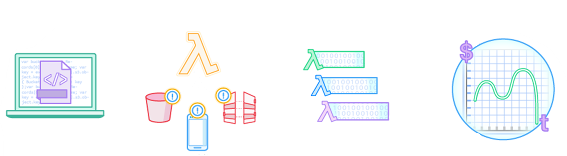

AWS Lambda：无服务器运行代码
AWS Lambda 是一种无服务器计算服务。
您所运行的代码是 Lambda 函数
上传您的代码
AWS 服务
HTTP 终端节点
您的代码 仅在触发时运行
只为您使用的 计算时间付费
移动应用程序
按计划运行您的代码
或运行代码以响应事件
Notes:
如您在本模块前面的部分中所见，AWS 提供了多种计算选项。例如，Amazon EC2 提供虚拟机。又例如，Amazon ECS 和 Amazon EKS 是基于容器的计算服务。
但是，还有一种不需要您预置或管理服务器的计算方法。这种方法通常被称为无服务器计算。
AWS Lambda 是一种事件驱动型无服务器计算服务。Lambda 使您无需预置或管理服务器即可运行代码。
您创建一个 Lambda 函数，该函数是包含您上传的代码的 AWS 资源。然后，您可以将 Lambda 函数的触发方式设置为按计划触发或响应事件触发。您的代码仅会在被触发时运行。
您只需按使用的计算时间付费，代码未运行时不产生费用。

Slide 14





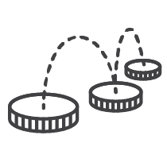
Lambda 的优势
支持多种编程语言
完全自动化 的管理
内置容错能力
支持编排多个函数
按用量付费的定价
AWS Lambda
Notes:
不需要了解任何新语言、工具或框架即可使用 Lambda。Lambda 支持多种编程语言，包括 Java、Go、PowerShell、Node.js、C#、Python 和 Ruby。您的代码可以使用任意库，包括本地库或第三方库。
Lambda 实现了完全自动化管理。它能管理所有基础设施，并将您的代码放在高可用性的容错型基础设施上运行，使您能够专注于构建出色的后端服务。Lambda 可无缝部署您的代码，执行所有的管理、维护和安全补丁操作，并通过 Amazon CloudWatch 提供内置日志记录和监控。
Lambda 提供内置容错能力。它可在各区域中跨多个可用区维护计算容量，从而帮助保护您的代码免受单个机器故障或数据中心故障的影响。没有维护时段或计划停机时间。
您可以通过使用 AWS Step Functions 构建工作流来编排多个 AWS Lambda 函数，用于复杂或长时间运行的任务。请使用 Step Functions 来定义工作流。这些工作流使用顺序、并行、分支和错误处理步骤触发 Lambda 函数集合。借助 Step Functions 和 Lambda，您可以为应用程序和后端构建有状态、长时间运行的进程。
使用 Lambda，您只需为提供的请求以及运行您的代码所需的计算时间付费。账单以 100 毫秒的增量计费，从而能经济高效且轻松地从每天几个请求自动扩展到每 秒数千个请求。

Slide 15








AWS Lambda 事件源
事件源
配置其他 AWS 服务为事件源以调用您的函数 （如此处所示）。
也可以从 Lambda 控制台调用 Lambda 函数、 AWS 开发工具包或 AWS CLI。
Amazon S3
Amazon DynamoDB
Amazon Simple Notification Service (Amazon SNS)
Lambda 函数
执行您的代码 （仅在触发时）
Amazon Simple Queue Service (Amazon SQS)
AWS Lambda
Amazon API Gateway
日志记录、 监控和指标
Application Load Balancer （应用程序负载均衡器）
Amazon
CloudWatch
以及更多...
Notes:
事件源是 AWS 服务或开发人员创建的应用程序，用于生成可触发 AWS Lambda 函数使其运行的事件。
某些服务通过直接调用 Lambda 函数将事件发布到 Lambda。这些异步调用 Lambda 函数的服务包括但不限于 Amazon S3、Amazon Simple Notification Service (Amazon SNS) 和 Amazon CloudWatch Events。
Lambda 也可以在未向 Lambda 发布事件的其他服务中轮询资源。例如，Lambda 可以从 Amazon Simple Queue Service (Amazon SQS) 队列中轮询记录，然后针对获得的每条消息执行 Lambda 函数。类似地，Lambda 也可以从 Amazon DynamoDB 读取事件。
某些服务可以直接调用您的 Lambda 函数，例如 Elastic Load Balancing（Application Load Balancer（应用程序负载均衡器））和 Amazon API Gateway。
您可以直接使用 Lambda 控制台、Lambda API、AWS 软件开发工具包 (SDK)、AWS CLI 和 AWS 工具箱来调用 Lambda 函数。直接调用有时很有用，例如在开发移动应用程序并希望该应用程序调用 Lambda 函数时。有关所有受支持的服务的更多详细信息，请参阅将 Lambda 与其他服务结合使用。
AWS Lambda 会使用 Amazon CloudWatch 自动监控 Lambda 函数。为了帮助您排除函数中的故障，Lambda 日志记录了您的函数处理的所有请求。它还会自动存储由您的代码通过 Amazon CloudWatch Logs 生成的日志。

Slide 16
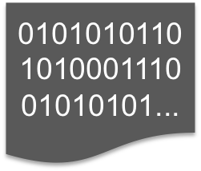



AWS Lambda 函数配置
Lambda 函数配置
函数代码
执行您的代码（仅在触发时）
AWS Lambda 函数
依赖项（代码库等）
AWS Lambda
日志记录、 监控和指标
Amazon CloudWatch
执行角色
Notes:
请记住，Lambda 函数是您编写的用于处理事件的自定义代码；Lambda 代表您执行 Lambda 函数。
使用 AWS 管理控制台创建 Lambda 函数时，请首先给函数命名。然后，您可以指定：
函数使用的运行时环境（例如 Python 或 Node.js 版本）
执行角色（用于向函数授予 IAM 权限，使其可以按需与其他 AWS 服务进行交互）
然后，单击创建函数并配置函数。配置包括：
添加触发器（从上一张幻灯片中的可用事件源中指定一个）
添加函数代码（使用提供的代码编辑器或上传包含代码的文件）
指定分配给函数的内存（以 MB 为单位，范围 128MB 至 3008MB）
（可选）指定环境变量、描述、超时、运行函数所在的 Virtual Private Cloud (VPC)、要使用的标签以及其他设置。有关完整详细信息，请参阅 AWS Lambda 函数配置文档。
以上所有设置最终都存储在 Lambda 部署程序包（一个包含您的函数代码和依赖项的 ZIP 存档）中。 使用 Lambda 控制台编写函数时，控制台会帮您管理软件包。但是，如果您使用 Lambda API 来管理函数，则需要创建部署程序包。

Slide 17

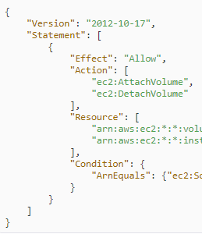

基于计划的 Lambda 函数示例： 启动和停止 EC2 实例
停止实例的示例
停止
IAM 角色
1
基于时间的 CloudWatch 事件
2
已触发 Lambda 函数
3
停止 EC2 实例
启动实例示例
开始
IAM 角色
4
基于时间的 CloudWatch 事件
5
6
已触发 Lambda 函数
启动 EC2 实例
© 2019 Amazon Web Services, Inc. 或其附属公司。保留所有权利。
Notes:
请设想一个基于计划的 Lambda 函数的示例使用案例。假设您现在需要减少 Amazon EC2 利用率。您决定要在预先定义的时间（例如无人访问示例的夜间）停止实例，然后在早上（工作时间之前）重启实例。
为此，您可以配置 AWS Lambda 和 Amazon CloudWatch Events 来帮助您自动完成这些操作。
这是此示例中每个步骤发生的情况：
CloudWatch 事件按计划执行 Lambda 函数以在（例如）格林威治标准时间 22:00 停止您的 EC2 实例。
IAM 角色触发并执行 Lambda 函数，授权函数停止 EC2 实例。
EC2 实例进入停止状态。
之后，在（例如）格林威治标准时间凌晨 05:00，CloudWatch 事件按计划执行 AWS Lambda 函数以启动 EC2 实例。
IAM 角色触发并执行 Lambda 函数，授权函数启动 EC2 实例。
EC2 实例进入运行状态。

Slide 18




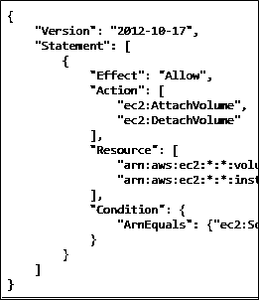
基于事件的 Lambda 函数示例： 创建缩略图像
AWS 云
1
2
3
用户
源存储桶
Lambda
4
执行角色
5
访问策略
目标存储桶
Lambda 函数
Notes:
现在，请设想一个基于事件的 Lambda 函数的示例使用案例。假设您要为将上传到 S3 存储桶的每个图像（.jpg 或 .png 对象）创建缩略图。
为了构建解决方案，您可以创建 Lambda 函数，在上传对象后，Amazon S3 可以调用该函数。之后，Lambda 函数从源存储桶读取图像对象并在目标存储桶中创建缩略图。下面是它的工作原理：
用户将对象上传到 Amazon S3 中的源存储桶（对象创建事件）。
Amazon S3 检测到对象创建事件。
Amazon S3 通过调用 Lambda 函数和传递事件数据，将对象创建的事件发布到 Lambda。
Lambda 通过代入您在创建 Lambda 函数时指定的执行角色来执行 Lambda 函数。
Lambda 函数通过收到的事件数据获得了源存储桶名称和对象键名称。Lambda 函数读取该对象，使用图形库创建缩略图，然后将缩略图保存到目标存储桶。

Slide 19
AWS Lambda 限制
每个区域的软限制：
并发执行数 = 1000
函数和层存储 = 75GB
单个函数硬限制：
函数最大内存分配领 = 3008MB
函数超时 = 15 分钟
部署程序包大小（解压缩后，包括层）= 250MB
还有其他限制。详细信息请参见 AWS Lambda 限制 文档。
© 2019 Amazon Web Services, Inc. 或其附属公司。保留所有权利。
Notes:
在创建和部署 Lambda 函数时，AWS Lambda 具有一些已知的限制。
AWS Lambda 会限制可用于运行和存储函数的计算和存储资源量。例如，截至撰写本文时，单个 Lambda 函数的最大内存分配容量为 3008MB。在一个区域中，函数只能有 1000 个并发执行。AWS Lambda 函数可以配置为每次执行最长运行 15 分钟。您可以将超时设置为 1 秒到 15 分钟之间的任何值。如需对 Lambda 部署进行故障排除，请牢记这些限制。
函数的部署程序包的大小不能超过 250MB。层是包含库、自定义运行时或其他依赖项的 ZIP 存档。利用层，您可以在函数中使用库，而不必将库包含在部署程序包中。使用层有助于避免达到部署程序包的大小限制。层还适用于在 Lambda 函数之间共享代码和数据。
限制分为软性限制和硬性限制。账户的软性限制可以通过提交支持通知单并为提供请求理由来申请放宽。硬性限制不能放宽。
有关当前 AWS Lambda 限制的详细信息，请参阅 AWS Lambda 限制 文档。

Slide 20
第 5 部分要点
使用无服务器计算，您可以构建并运行应用程序和服务而无需预置或管理服务器。
AWS Lambda 是一种无服务器计算服务， 提供内置的容错能力和自动扩展功能。
事件源是 AWS 服务或开发人员创建的应用程序，用于触发 Lambda 函数使其运行。
单个 Lambda 函数的最大内存分配容量为 3008MB。
Lambda 函数的最大执行时间为 15 分钟。
Notes:
本模块中此部分的要点包括：
使用无服务器计算，您可以构建并运行应用程序和服务而无需预置或管理服务器。
AWS Lambda 是一种无服务器计算服务，提供内置的容错能力和自动扩展功能。
事件源是 AWS 服务或开发人员创建的应用程序，用于触发 Lambda 函数使其运行。
单个 Lambda 函数的最大内存分配容量为 3008MB。
Lambda 函数的最大执行时间为 15 分钟。

Slide 21
活动：创建 AWS Lambda Stopinator 函数
要完成本活动，您需要完成如下任务：
转到动手实验室环境并启动 AWS Lambda 活动。
按照动手实验室环境中所提供的说明操作。
照片由 Pixabay 提供（摘自 Pexels）。
Notes:
在本次动手实践活动中，您将创建用于停止 EC2 实例的基本 Lambda 函数。

Slide 22
第 6 部分：AWS Elastic Beanstalk 简介
模块 6：计算
Notes:
介绍“第 6 部分：AWS Elastic Beanstalk 简介”。

Slide 23

AWS Elastic Beanstalk
让 Web 应用程序启动并运行的一种简单方法
一项可自动处理如下事项的托管服务 –
基础设施预置和配置
部署
负载均衡
自动扩展
运行状况监控
分析和调试
日志记录
Elastic Beanstalk 不收取额外费用
只需为您使用的底层资源付费
AWS Elastic Beanstalk
Notes:
AWS Elastic Beanstalk 是另一种 AWS 计算服务选项。它是一种平台即服务 (PaaS)，有助于快速部署、扩展和管理您的 Web 应用程序和服务。
您仍有控制权。整个平台已经构建完毕，您只需要上传代码。选择实例类型和数据库，设置并调整自动缩放，更新应用程序，访问服务器日志文件，在负载均衡器上启用 HTTPS。
您上传代码后，Elastic Beanstalk 将自动处理包括容量预置、负载均衡、自动扩展和应用程序运行状况监控在内的部署工作。同时，您保留了对支持您的应用程序的 AWS 资源的完全控制，并且可以随时访问底层资源。
AWS Elastic Beanstalk 不收取额外费用。您只需为您创建的用于存储和运行应用程序的 AWS 资源（例如 EC2 实例或 S3 存储桶）付费。您只需为您的实际用量支付费用。既没有最低费用，也无需预先承诺。

Slide 24
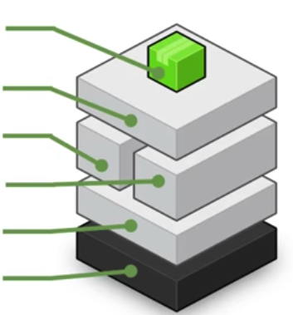
AWS Elastic Beanstalk 部署
它支持为通用平台编写的 Web 应用程序
Java、.NET、PHP、Node.js、Python、Ruby、Go 和 Docker
上传您的代码
Elastic Beanstalk 将自动处理部署
部署在 Apache、NGINX、 Passenger、Puma 和 Microsoft Internet 信息服务 (IIS) 等服务器上
您负责管理
您的代码
HTTP 服务器
应用程序服务器
AWS 负责管理
语言解释器
操作系统
主机
Notes:
借助 AWS Elastic Beanstalk，您可通过 AWS 管理控制台、AWS 命令行界面 (AWS CLI)、Visual Studio 和 Eclipse 来部署代码。它提供了您的应用程序所需的所有应用程序服务。您只需创建代码。Elastic Beanstalk 旨在使您的应用程序部署变得快速而简单。
Elastic Beanstalk 支持多种平台。受支持的平台包括 Docker、Go、Java、.NET、Node.js、PHP、Python 和 Ruby。
AWS Elastic Beanstalk 在以下平台上部署您的代码：Apache Tomcat（Java 应用程序）；Apache HTTP Server（PHP 和 Python 应用程序）；NGINX 或 Apache HTTP Server（Node.js 应用程序）；Passenger 或 Puma（Ruby 应用程序）；Microsoft Internet Information Services (IIS)（.NET 应用程序、Java SE、Docker 和 Go）。

Slide 25




Elastic Beanstalk 的优势
入门快速， 使用简单
开发人员工 作效率高
难以扩大规模
对资源完全控制
Notes:
Elastic Beanstalk 快速且易于 使用。请使用 AWS 管理控制台，Git 存储库或集成开发环境 (IDE)（例如 Eclipse 或 Visual Studio）上传您的应用程序。Elastic Beanstalk 自动处理容量预置、负载均衡、自动扩展以及应用程序运行状况监控的部署详细信息。
您可以专注于编写代码，无需管理和配置服务器、数据库、负载均衡器、防火墙和网络，从而提高开发人员效率。AWS 使用补丁和更新来更新运行您的应用程序的基础平台。
Elastic Beanstalk 不会过度扩展。借助 Elastic Beanstalk，您的应用程序可以处理峰值工作负载或流量，同时最大限度地降低成本。它根据应用程序的具体需要，使用可轻松调整的自动扩展设置，自动扩展或缩减您的应用程序。您可以使用 CPU 利用率指标来触发自动扩展操作。
您可以自由选择最适合应用程序的 AWS 资源，例如 Amazon EC2 实例类型。利用 Elastic Beanstalk，您可以完全完整控制支持您应用程序的 AWS 资源。如果您决定要接管基础设施的部分（或全部）组件，可以借助 Elastic Beanstalk 提供的管理功能顺利达到目的。

Slide 26
模块总结
总体来说，您在本模块中学习了如何：
概述云中的不同 AWS 计算服务
演示为何要使用 Amazon Elastic Compute Cloud (Amazon EC2)
识别 Amazon EC2 控制台中的功能
在 Amazon EC2 中执行基本功能以构建虚拟计算环境
识别 Amazon EC2 成本优化要素
演示何时使用 AWS Elastic Beanstalk
演示何时使用 AWS Lambda
确定如何在托管服务器集群中运行容器化应用程序
Notes:
总体来说，您在本模块中学习了如何：
概述云中的不同 AWS 计算服务
演示为何要使用 Amazon Elastic Compute Cloud (Amazon EC2)
识别 Amazon EC2 控制台中的功能
在 Amazon EC2 中执行基本功能以构建虚拟计算环境
识别 Amazon EC2 成本优化要素
演示何时使用 AWS Elastic Beanstalk
演示何时使用 AWS Lambda
确定如何在托管服务器集群中运行容器化应用程序

Slide 27
样题
哪些 AWS 服务可帮助开发人员快速部署可使用不同编程语言 （如.NET 和 Java）的资源？
AWS CloudFormation
AWS SQS
AWS Elastic Beanstalk
Amazon Elastic Compute Cloud (Amazon EC2)
Notes:
查看答案选项，并根据之前突出显示的关键字排除错误选项。

